Slide 1



模式识别与统计学习
第八章 提升方法

Slide 2
小复习

Slide 3
提纲
Boosting基本思想
分类问题: AdaBoost算法
AdaBoost算法的统计解释
回归问题: 提升树, GBDT

Slide 4
回顾
感知机——线性分类模型
k近邻——度量方法/无参密度估计
贝叶斯分类器——概率生成模型
决策树——树基算法
Logistic回归与最大熵模型
支持向量机——核方法
提升方法

Slide 5
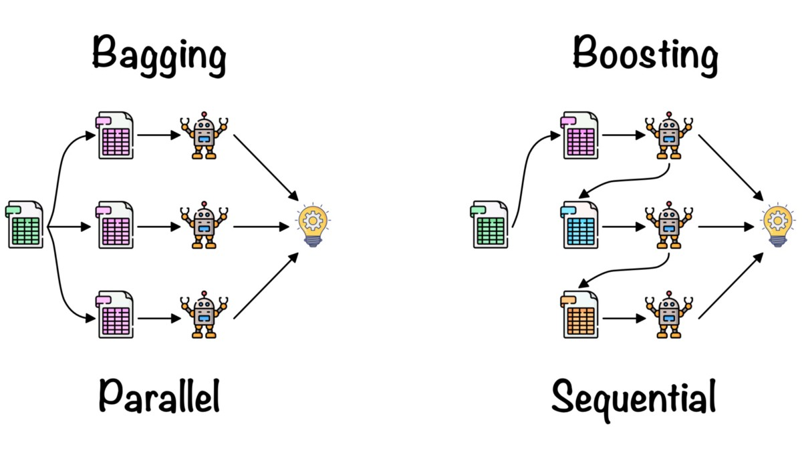
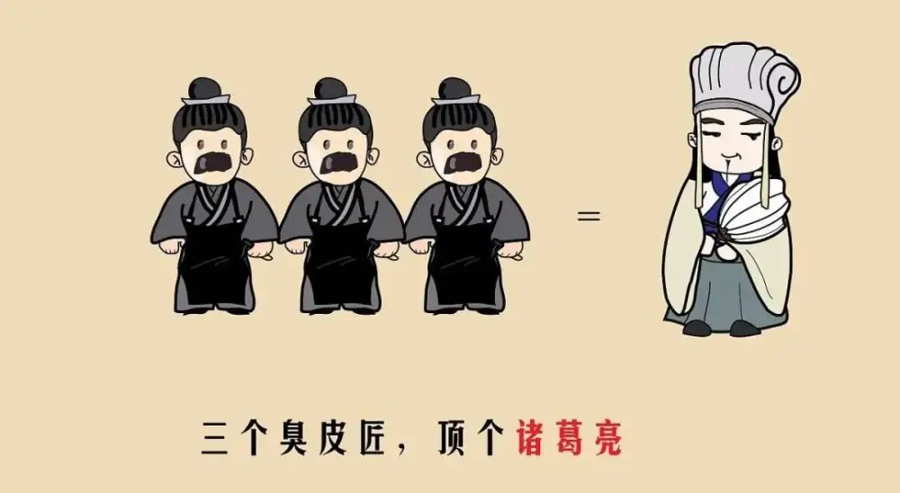
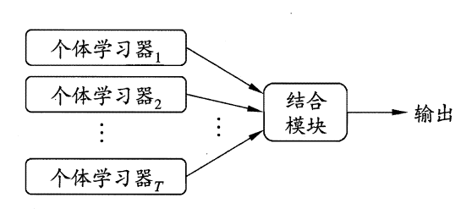
回顾: 集成学习 (Ensemble learning)
“三个臭皮匠, 顶个诸葛亮”
集成学习, 或基于委员会的学习 (committee-based learning) 通过构建并结合多个学习器来完成学习任务

Slide 6
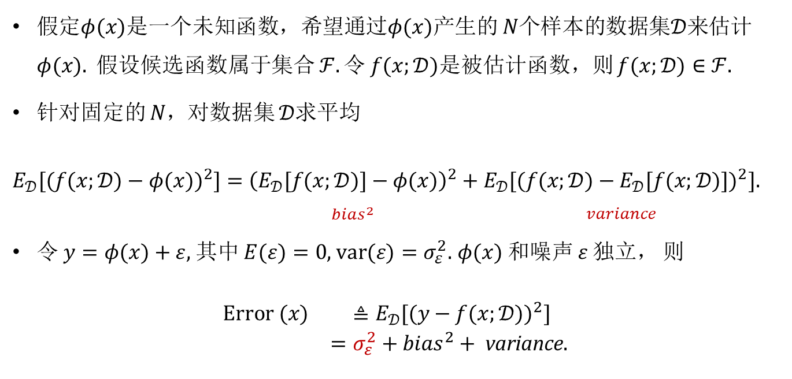
1
偏差和方差
假定$φ(x)$是一个未知函数，希望通过$φ(x)$产生的 $N个$样本的数据集$𝒟$来估计 $φ(x)$. 假设候选函数属于集合 $ℱ$. 令 $f(x;𝒟)$是被估计函数，则 $f(x;𝒟)∈ℱ$.
针对固定的 $N，$对数据集 $𝒟$求平均
$E_{𝒟}[(f(x;𝒟)−φ(x))^{2}]=\underset{bias^{2}}{\underset{}{{\left(E_{𝒟}[f(x;𝒟)]−φ(x)\right)}^{2}}}+\underset{variance}{\underset{}{E_{𝒟}[(f(x;𝒟)−E_{𝒟}[f(x;𝒟)])^{2}].}}$
令 $y=φ(x)+ε$, 其中 $E(ε)=0$, $\text{var}(ε)=σ_{ε}^{2}$. $φ(x)$ 和噪声 $ε$ 独立， 则
$$\begin{matrix}Error (x) & ≜E_{𝒟}[(y−f(x;𝒟))^{2}] \\ & =σ_{ε}^{2}+{bias}^{2}+ \text{variance}\text{. }\end{matrix}$$

Slide 7
集成学习方法
依据个体学习器的生成方式, 集成学习方法分为:
个体学习器不存在强依赖关系、可同时生成的并行化方法
代表: Bagging (bootstrap aggregation); 随机森林 (RF)
个体学习器存在强依赖关系, 必须串行生成的序列化方法
代表: Boosting

Slide 8
集成学习方法: 串行化
Boosting方法的起源
1984年, Kearns和Valiant提出强可学习 (strongly learnable)和弱可学习 (weakly learnable)
在PAC学习框架下, 一个概念 (类), 如果存在一个多项式的学习算法能够学习它, 并且正确率很高, 称这个概念是强可学习的
一个概念 (类), 如果存在一个多项式的学习算法能够学习它, 学习的正确率仅比随机猜测略好, 则称这个概念是弱可学习的
1989年, Schapire证明：
在PAC学习框架下, 一个概念是强可学习的充分必要条件是这个概念是弱可学习

Slide 9
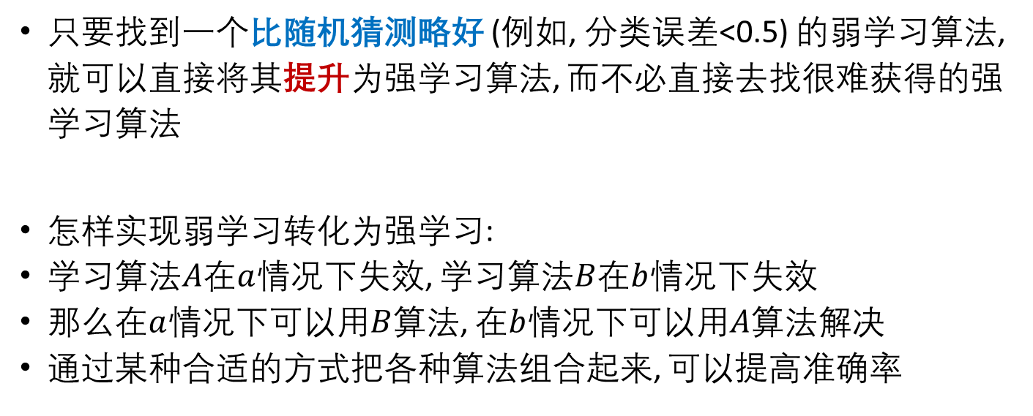
集成学习方法: 串行化
只要找到一个比随机猜测略好 (例如, 分类误差<0.5) 的弱学习算法, 就可以直接将其提升为强学习算法, 而不必直接去找很难获得的强学习算法
怎样实现弱学习转化为强学习:
学习算法$A$在$a$情况下失效, 学习算法$B$在$b$情况下失效
那么在$a$情况下可以用$B$算法, 在$b$情况下可以用$A$算法解决
通过某种合适的方式把各种算法组合起来, 可以提高准确率

Slide 10
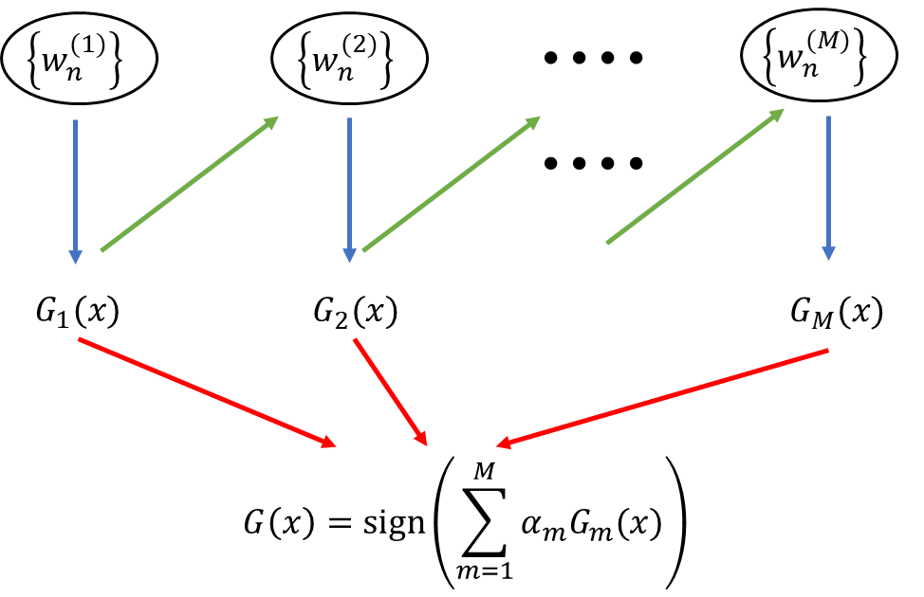
集成学习方法: 串行化
Boosting
Weak classifiers
(slightly better than random)
Strong classifier

Slide 11
集成学习方法: 串行化
两个问题
每一轮如何改变训练数据的权值或概率分布？
提高那些被前一轮弱分类器错误分类样本的权值, 降低那些被正确分类样本的权值
如何将弱分类器组合成一个强分类器？
加权多数表决, 加大分类误差率小的弱分类器的权值, 使其在表决中起较大的作用, 减小分类误差率大的弱分类器的权值, 使其在表决中起较小的作用

Slide 12
提纲
Boosting基本思想
分类问题: AdaBoost算法
AdaBoost算法的统计解释
回归问题: 提升树, GBDT

Slide 13
AdaBoost算法
A learning algorithm
AdaBoost
Boosting
Adaptive
Building a strong classifier from a lot of weaker ones

Slide 14
AdaBoost算法
Schapire最先构造出一种多项式级的算法, 即最初的Boosting算法
Drunker和Schapire第一次将神经网络作为弱学习器, 应用Boosting算法解决OCR问题
Freund和Schapire提出了Adaboost 算法, 效率和原来Boosting算法一样, 但是不需要任何关于弱学习器性能的先验知识, 可以非常容易地应用到实际问题中
1990年
1993年
1995年

Slide 15

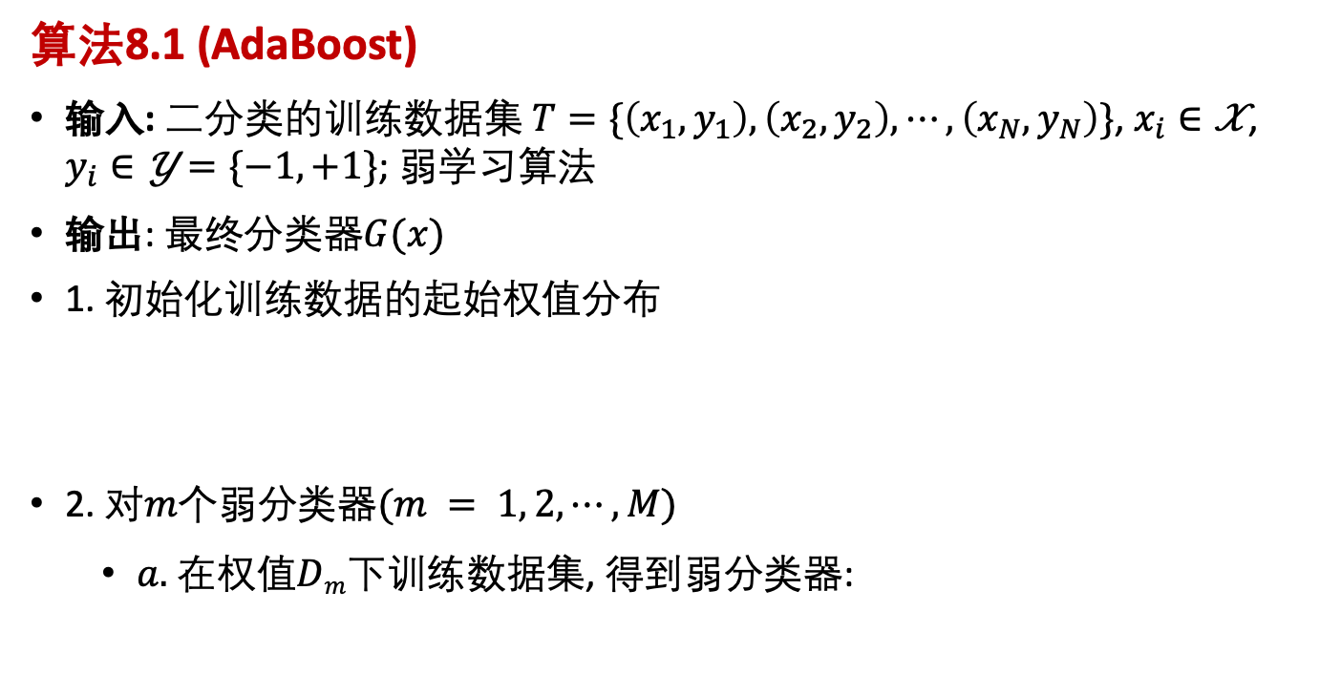

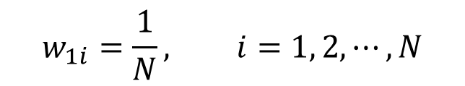
AdaBoost算法
算法8.1 (AdaBoost)
输入: 二分类的训练数据集 $T=\{\left(x_{1},y_{1}\right),\left(x_{2},y_{2}\right),⋯,\left(x_{N},y_{N}\right)\}$, $x_{i}∈\text{𝒳}$, $y_{i}∈\text{𝒴}=\{−1,+1\}$; 弱学习算法
输出: 最终分类器$G(x)$
1. 初始化训练数据的起始权值分布
2. 对$m$个弱分类器$(m = 1, 2,⋯, M)$
$a.$ 在权值$Dm$下训练数据集, 得到弱分类器:
$$w_{1i}=\frac{1}{N}, i=1, 2,⋯,N$$
$$D_{1}=(w_{11},⋯,w_{1i},⋯,w_{1N})$$
$G_{m}\left(x\right):$ $𝒳→\{−1,+1\}$

Slide 16
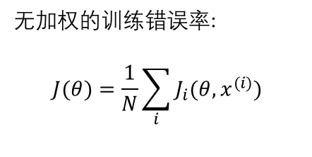
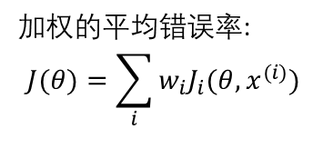
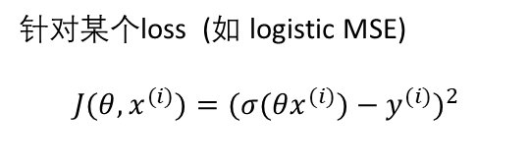
另: 最小化加权错误率
目前，我们学习的方法都是针对无加权的训练数据
最小化加权误差:
针对某个loss (如 logistic MSE)
$$J(θ,x^{(i)})={(σ(θx^{(i)})−y^{(i)})}^{2}$$
无加权的训练错误率:
$$J(θ)=\frac{1}{N}\sum_{i}{J_{i}(θ,x^{(i)})}$$
加权的平均错误率:
$$J(θ)=\sum_{i}{w_{i}J_{i}(θ,x^{(i)})}$$
例如：在决策树的构造中，计算加权的不纯度（只考虑二叉树）:
p(+1) = Class +1 的样本的所有样本的权值的和
p(-1) = Class -1 的样本的所有样本的权值的和
=> H(p) 不纯度
Notes:
http://sli.ics.uci.edu/Classes/2012F-273a?action=download&upname=10-ensembles.pdf

Slide 17


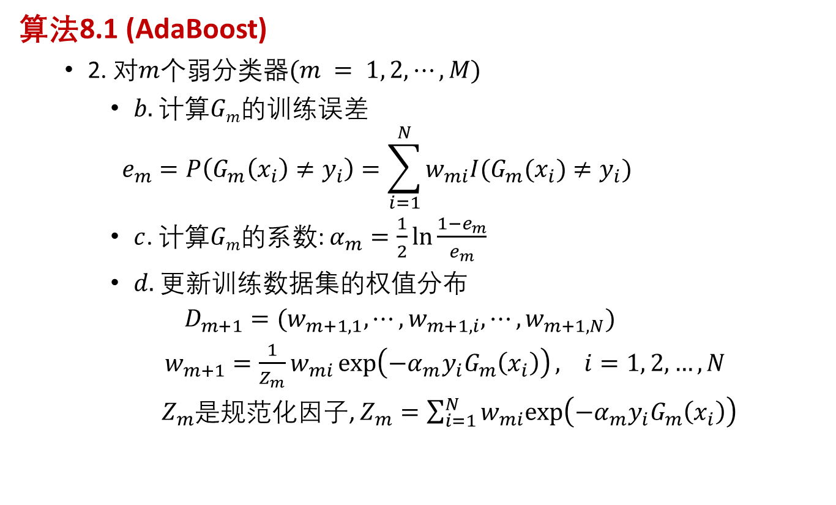
AdaBoost算法
算法8.1 (AdaBoost)
2. 对$m$个弱分类器$(m = 1, 2,⋯, M)$
$b.$ 计算$Gm$的训练误差
$$e_{m}=P\left(G_{m}\left(x_{i}\right)≠y_{i}\right)=\sum_{i=1}^{N}{w_{mi}I(G_{m}(x_{i})≠y_{i})}$$
$c$. 计算$Gm$的系数: $α_{m}=\frac{1}{2}ln\frac{1−e_{m}}{e_{m}}$
$d.$ 更新训练数据集的权值分布
$$D_{m+1}=(w_{m+1,1},⋯,w_{m+1,i},⋯,w_{m+1,N})$$
$w_{m+1}=\frac{1}{Z_{m}}w_{mi}\exp\left({−α}_{m}y_{i}G_{m}\left(x_{i}\right)\right), i=1, 2,…,N$
$Z_{m}$是规范化因子, $Z_{m}=\sum_{i=1}^{N}{w_{mi}exp⁡\left({−α}_{m}y_{i}G_{m}\left(x_{i}\right)\right)⁡}$

Slide 18
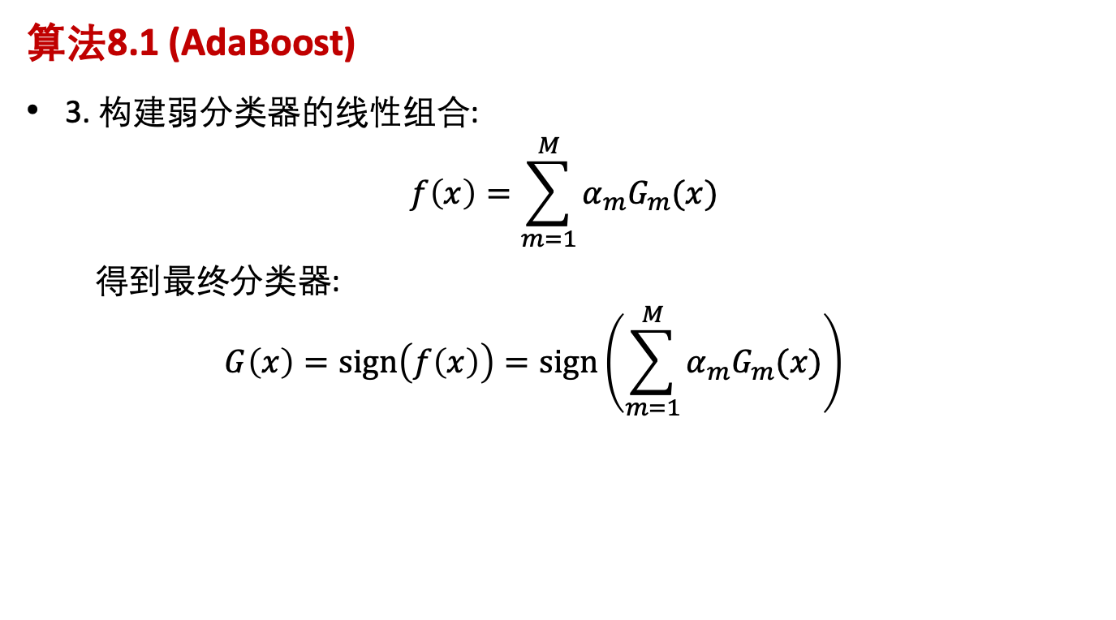
AdaBoost算法
算法8.1 (AdaBoost)
3. 构建弱分类器的线性组合:
$$f\left(x\right)=\sum_{m=1}^{M}{α_{m}G_{m}(x)}$$
得到最终分类器:
$$G\left(x\right)=sign\left(f\left(x\right)\right)=sign\left(\sum_{m=1}^{M}{α_{m}G_{m}(x)}\right)$$

Slide 19
AdaBoost算法: 图示
Weak
Classifier 1

Slide 20
AdaBoost算法: 图示
Weights
Increased

Slide 21
AdaBoost算法: 图示
Weak
Classifier 2

Slide 22
AdaBoost算法: 图示
Weights
Increased

Slide 23
AdaBoost算法: 图示
Weak
Classifier 3

Slide 24
AdaBoost算法: 图示
Final classifier is
a combination of weak classifiers

Slide 25
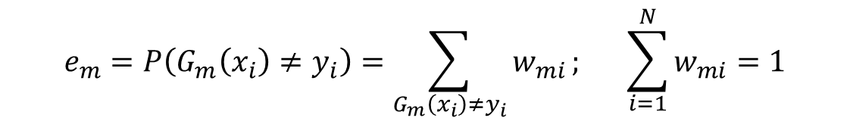


AdaBoost算法: 说明
1. 初始化数据具有相同权值:
保证第一步在原始数据上学习基本分类器
2. 在$m = 1, 2,⋯, M$ 顺次学习基本分类器
步骤 $b$
步骤 $c$
$$e_{m}=P\left(G_{m}\left(x_{i}\right)≠y_{i}\right)=\sum_{G_{m}\left(x_{i}\right)≠y_{i}}{w_{mi}}; \sum_{i=1}^{N}{w_{mi}=1}$$
$α_{m}=\frac{1}{2}log\frac{1−e_{m}}{e_{m}}; 当e_{m}≤\frac{1}{2}时$, $α_{m}≥0$

Slide 26
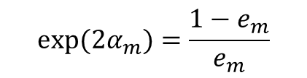
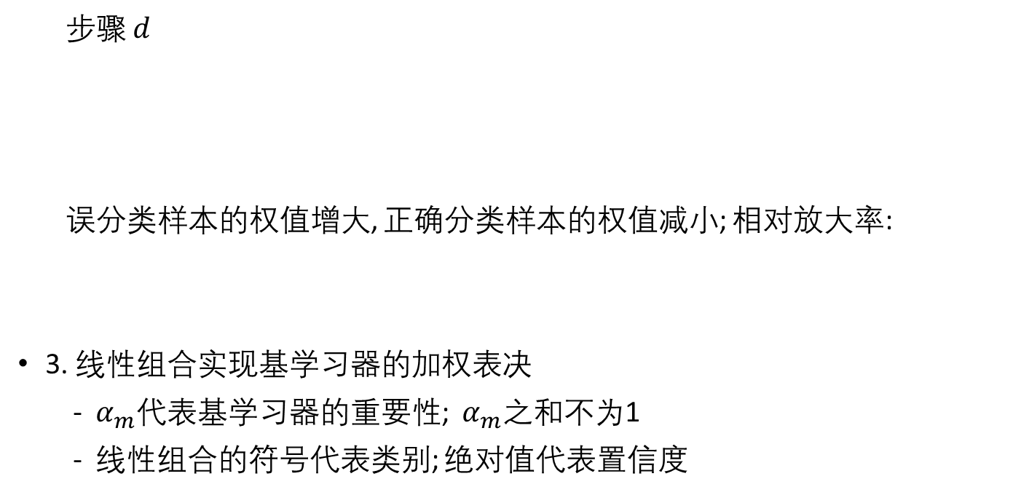
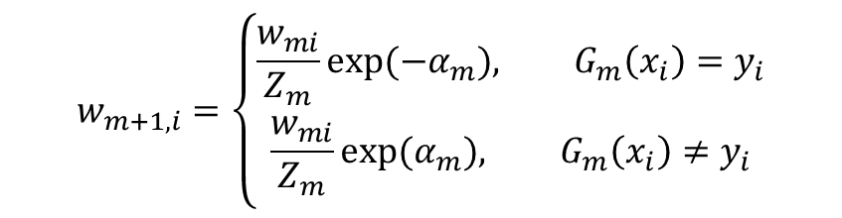
AdaBoost算法: 说明
步骤 $d$
误分类样本的权值增大, 正确分类样本的权值减小; 相对放大率:
3. 线性组合实现基学习器的加权表决
- $α_{m}$代表基学习器的重要性; $α_{m}$之和不为1
- 线性组合的符号代表类别; 绝对值代表置信度
$$w_{m+1,i}=\left\{\begin{aligned}\frac{w_{mi}}{Z_{m}}exp⁡(−α_{m}), G_{m}\left(x_{i}\right)=y_{i} \\ \frac{w_{mi}}{Z_{m}}exp⁡(α_{m}), G_{m}\left(x_{i}\right)≠y_{i}\end{aligned}\right.$$
$$exp⁡({2α}_{m})=\frac{1−e_{m}}{e_{m}}$$

Slide 27
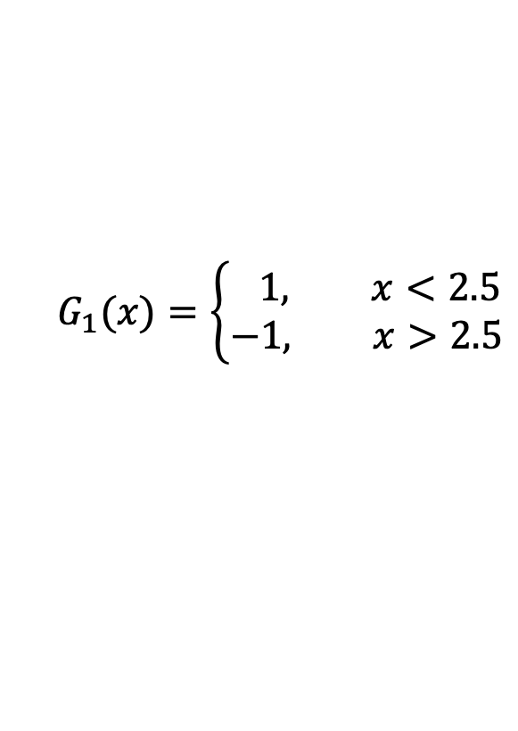
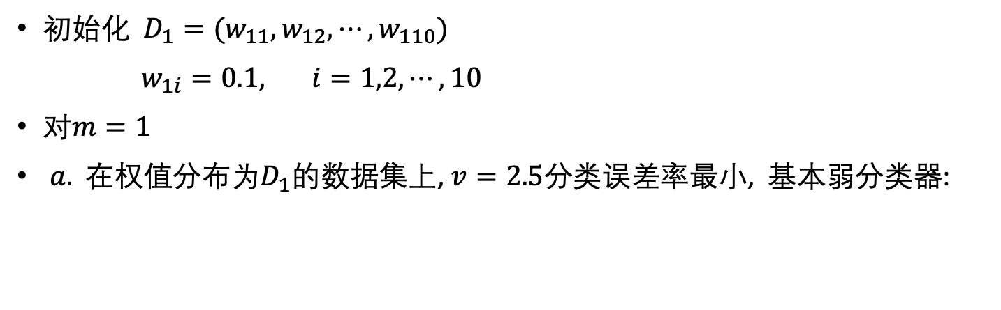
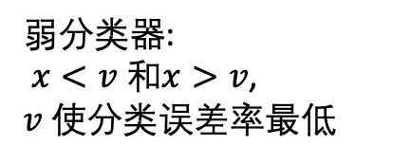
AdaBoost算法
例8.1
弱分类器:
$x<v$ 和$x>v$,
$v$ 使分类误差率最低
序号 | 1 | 2 | 3 | 4 | 5 | 6 | 7 | 8 | 9 | 10
x | 0 | 1 | 2 | 3 | 4 | 5 | 6 | 7 | 8 | 9
y | 1 | 1 | 1 | -1 | -1 | -1 | 1 | 1 | 1 | -1
初始化 $D_{1}=(w_{11},w_{12},⋯,w_{110})$
$w_{1i}=0.1, i=1,2,⋯,10$
对$m=1$
$a.$ 在权值分布为$D_{1}$的数据集上, $v=2.5$分类误差率最小, 基本弱分类器:
$$G_{1}(x)=\left\{\begin{aligned} 1, x<2.5 \\ −1, x>2.5\end{aligned}\right.$$

Slide 28

AdaBoost算法
例8.1
序号 | 1 | 2 | 3 | 4 | 5 | 6 | 7 | 8 | 9 | 10
x | 0 | 1 | 2 | 3 | 4 | 5 | 6 | 7 | 8 | 9
y | 1 | 1 | 1 | -1 | -1 | -1 | 1 | 1 | 1 | -1
$b$.$G_{1}(x)$的误差率:
$$e_{1}=P\left(G_{1}\left(x_{i}\right)≠y_{i}\right)=0.3$$
$c. G_{1}(x)$的系数:
$α_{1}=\frac{1}{2}log\frac{1−e_{1}}{e_{1}}=0.4236$

Slide 29
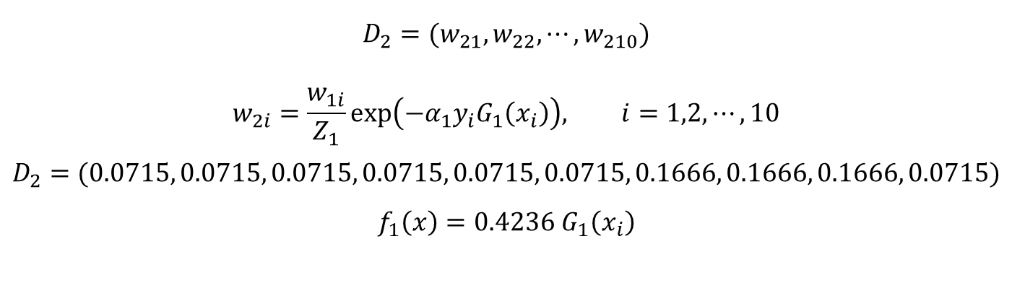

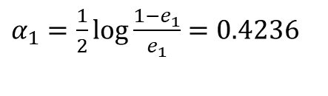
AdaBoost算法
$α_{1}=\frac{1}{2}log\frac{1−e_{1}}{e_{1}}=0.4236$
例8.1
$d$. 更新训练数据的权值分布
弱基本分类器$G_{1}(x)=sign\left[f_{1}(x)\right]$在更新的数据集上有3个误分类点
$$D_{2}=(w_{21},w_{22},⋯,w_{210})$$
$$w_{2i}=\frac{w_{1i}}{Z_{1}}exp⁡\left(−α_{1}y_{i}G_{1}\left(x_{i}\right)\right), i=1,2,⋯,10$$
$$D_{2}=(0.0715, 0.0715, 0.0715, 0.0715, 0.0715, 0.0715, 0.1666, 0.1666, 0.1666, 0.0715)$$
$f_{1}\left(x\right)=0.4236$ $G_{1}\left(x_{i}\right)$

Slide 30
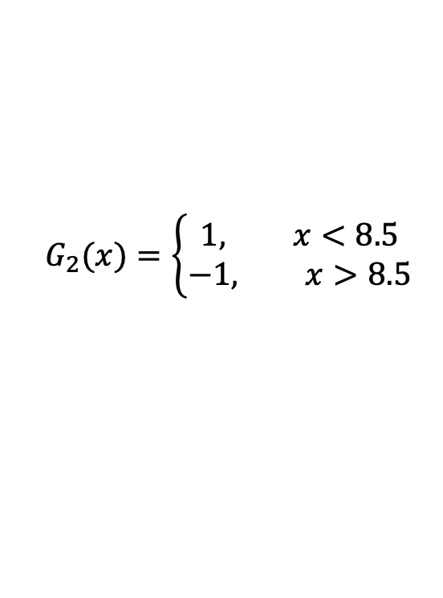
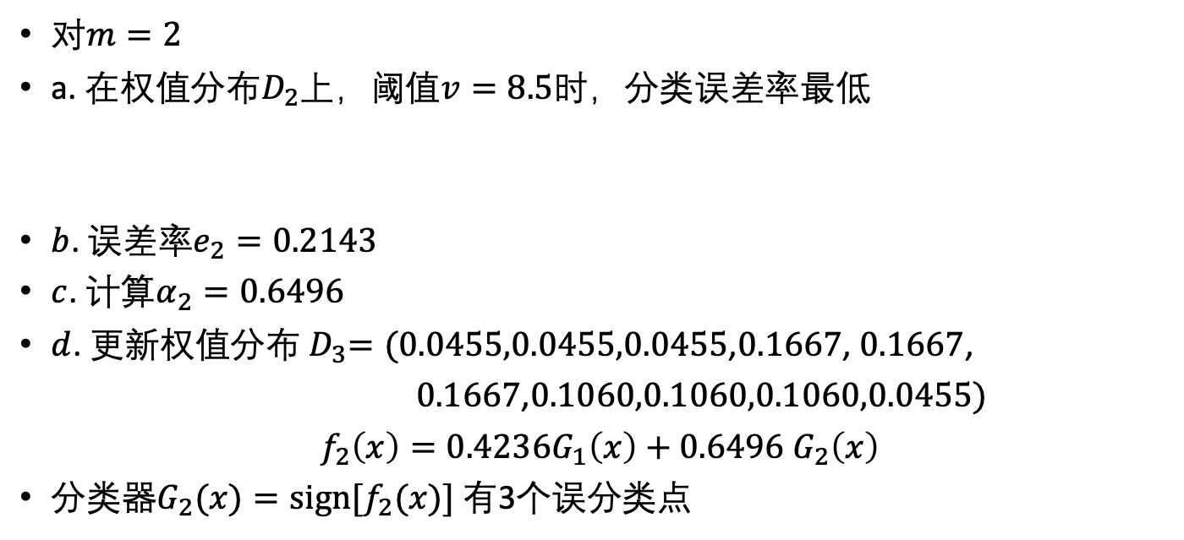
AdaBoost算法
例8.1
对$m=2$
a. 在权值分布$D_{2}$上，阈值$v=8.5$时，分类误差率最低
$b$. 误差率$e_{2}=0.2143$
$c$. 计算$α_{2}=0.6496$
$d$. 更新权值分布${ D}_{3}=(0.0455,0.0455,0.0455$,$0.1667$, $0.1667$,
$0.1667$,$0.1060,0.1060,0.1060,0.0455)$
$f_{2}\left(x\right)=0.4236G_{1}\left(x\right)+0.6496$ $G_{2}\left(x\right)$
分类器$G_{2}(x)=sign[f_{2}(x)]$ 有3个误分类点
$$G_{2}(x)=\left\{\begin{aligned}1, x<8.5 \\ −1, x>8.5\end{aligned}\right.$$

Slide 31
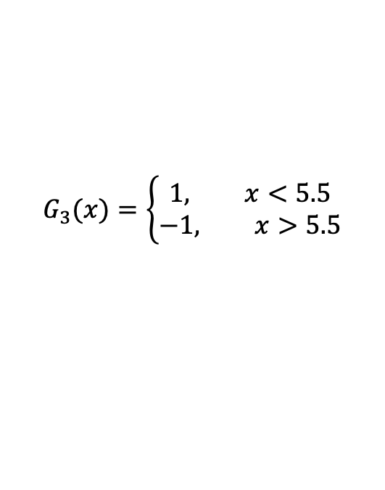
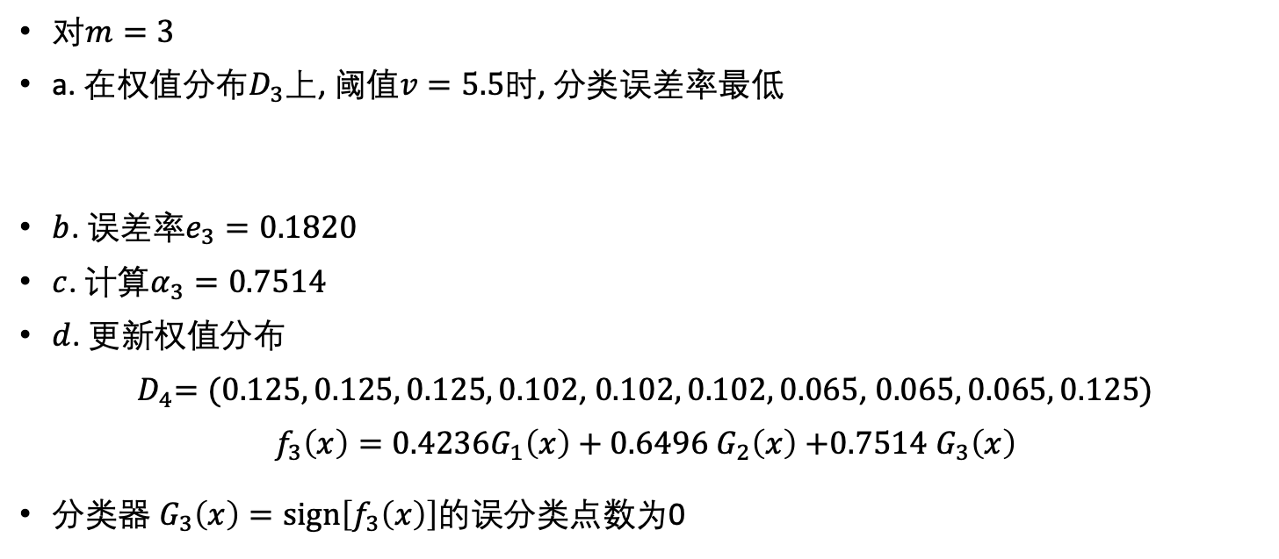
AdaBoost算法
例8.1
对$m=3$
a. 在权值分布$D_{3}$上, 阈值$v=5.5$时, 分类误差率最低
$b$. 误差率$e_{3}=0.1820$
$c$. 计算$α_{3}=0.7514$
$d$. 更新权值分布
${ D}_{4}=(0.125, 0.125, 0.125, 0.102$, $0.102, 0.102, 0.065$,$0.065, 0.065, 0.125)$
$f_{3}\left(x\right)=0.4236G_{1}\left(x\right)+0.6496$ $G_{2}\left(x\right)$ $+0.7514$ $G_{3}\left(x\right)$
分类器 $G_{3}\left(x\right)=sign\left[f_{3}\left(x\right)\right]的$误分类点数为0
$$G_{3}(x)=\left\{\begin{aligned}1, x<5.5 \\ −1, x>5.5\end{aligned}\right.$$

Slide 32
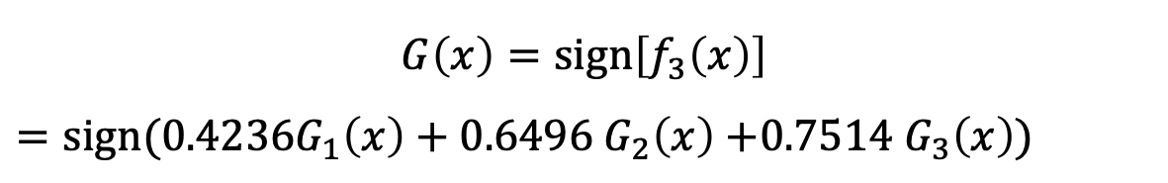
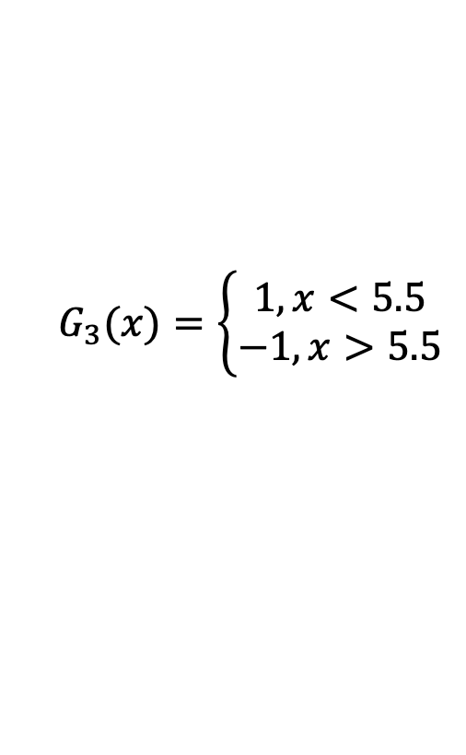
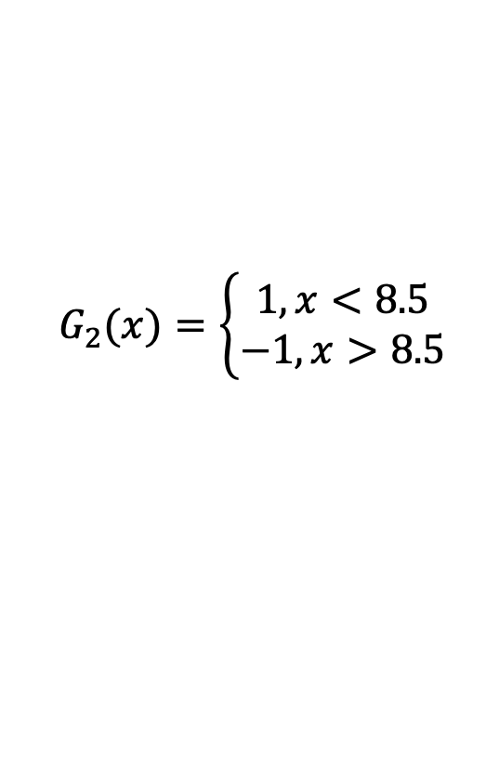
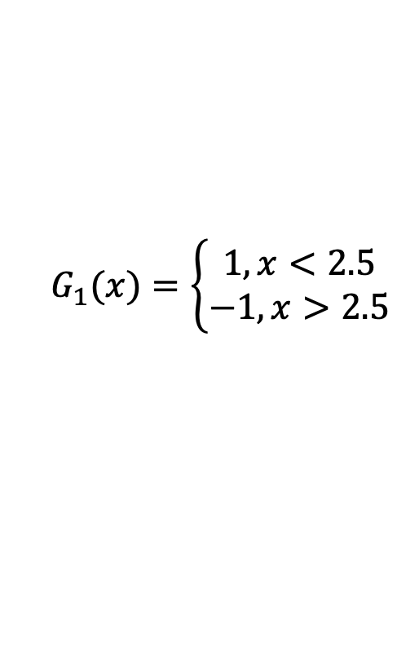
AdaBoost算法
例8.1
弱分类器:
$x<v$ 和$x>v$,
$v$ 使分类误差率最低
序号 | 1 | 2 | 3 | 4 | 5 | 6 | 7 | 8 | 9 | 10
x | 0 | 1 | 2 | 3 | 4 | 5 | 6 | 7 | 8 | 9
y | 1 | 1 | 1 | -1 | -1 | -1 | 1 | 1 | 1 | -1
$$G_{1}(x)=\left\{\begin{aligned}1, x<2.5 \\ −1, x>2.5\end{aligned}\right.$$
$$G_{2}(x)=\left\{\begin{aligned}1, x<8.5 \\ −1, x>8.5\end{aligned}\right.$$
$$G_{3}(x)=\left\{\begin{aligned}1, x<5.5 \\ −1, x>5.5\end{aligned}\right.$$
$$G\left(x\right)=sign\left[f_{3}\left(x\right)\right]$$
$=sign(0.4236G_{1}\left(x\right)+0.6496$ $G_{2}\left(x\right)$ $+0.7514$ $G_{3}\left(x\right))$

Slide 33
提纲
Boosting基本思想
分类问题: AdaBoost算法
AdaBoost算法的统计解释
回归问题: 提升树, GBDT

Slide 34
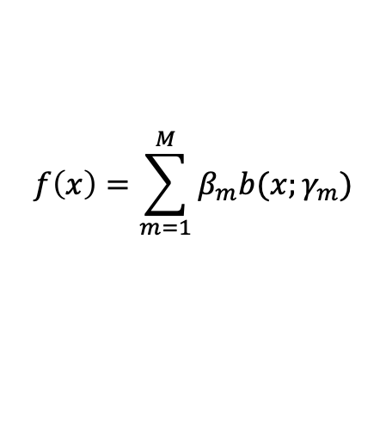

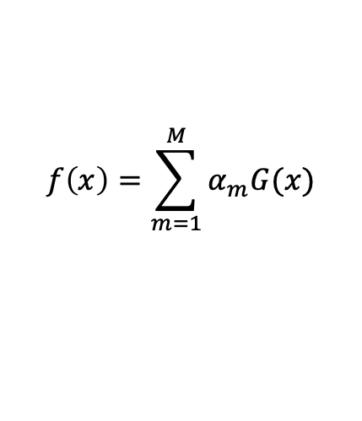
AdaBoost算法的统计解释
模型: 加法模型 (additive model)
损失函数:
指数损失 $L\left(y, f\left(x\right)\right)=exp\left(−yf\left(x\right)\right)$
基函数的参数
$$f\left(x\right)=\sum_{m=1}^{M}{β_{m}b(x;γ_{m})}$$
基函数
$$f\left(x\right)=\sum_{m=1}^{M}{α_{m}G(x)}$$
基函数的系数

Slide 35
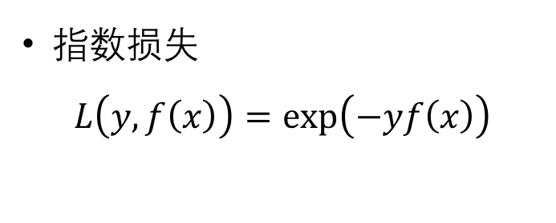
AdaBoost算法的统计解释
指数损失
$$L\left(y, f\left(x\right)\right)=exp\left(−yf\left(x\right)\right)$$

Slide 36
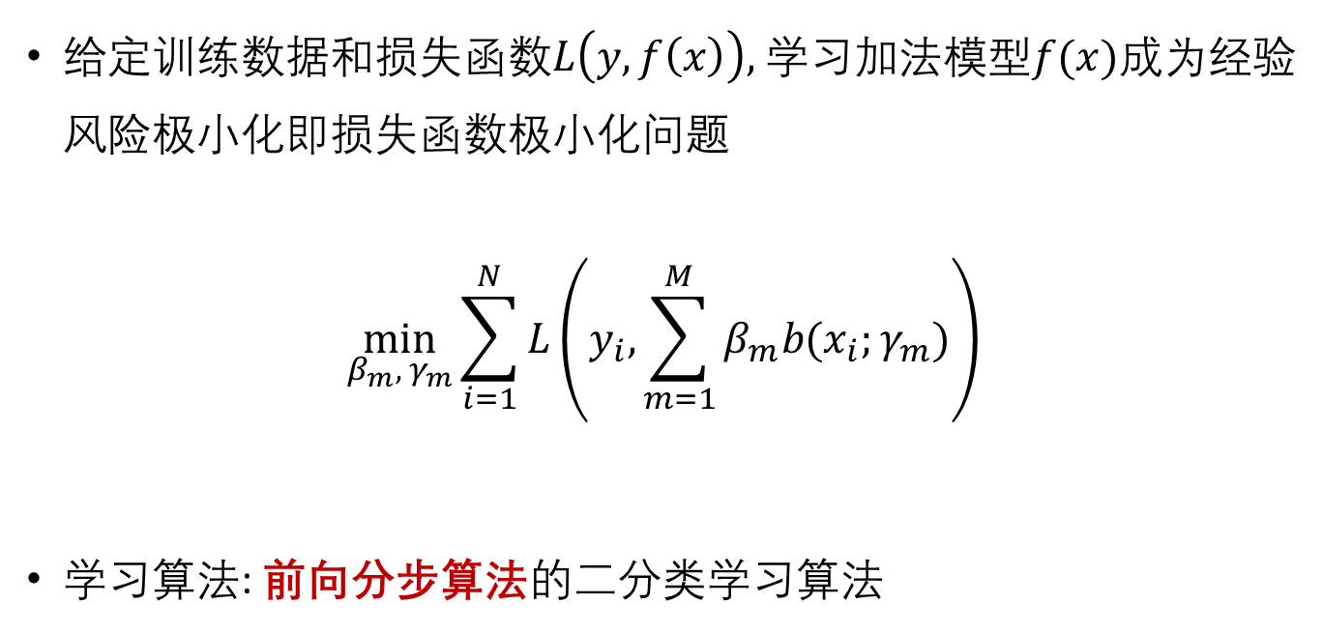
AdaBoost算法的统计解释
给定训练数据和损失函数$L\left(y, f\left(x\right)\right),$学习加法模型$f(x)$成为经验风险极小化即损失函数极小化问题
$$\min_{β_{m}, γ_{m}}{\sum_{i=1}^{N}{L\left(y_{i},\sum_{m=1}^{M}{β_{m}b(x_{i};γ_{m})}\right)}}$$
学习算法: 前向分步算法的二分类学习算法

Slide 37
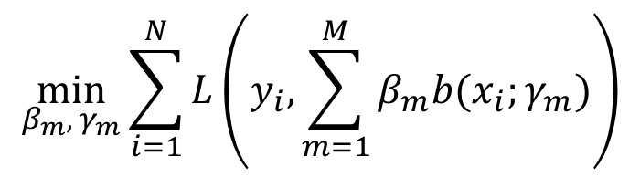
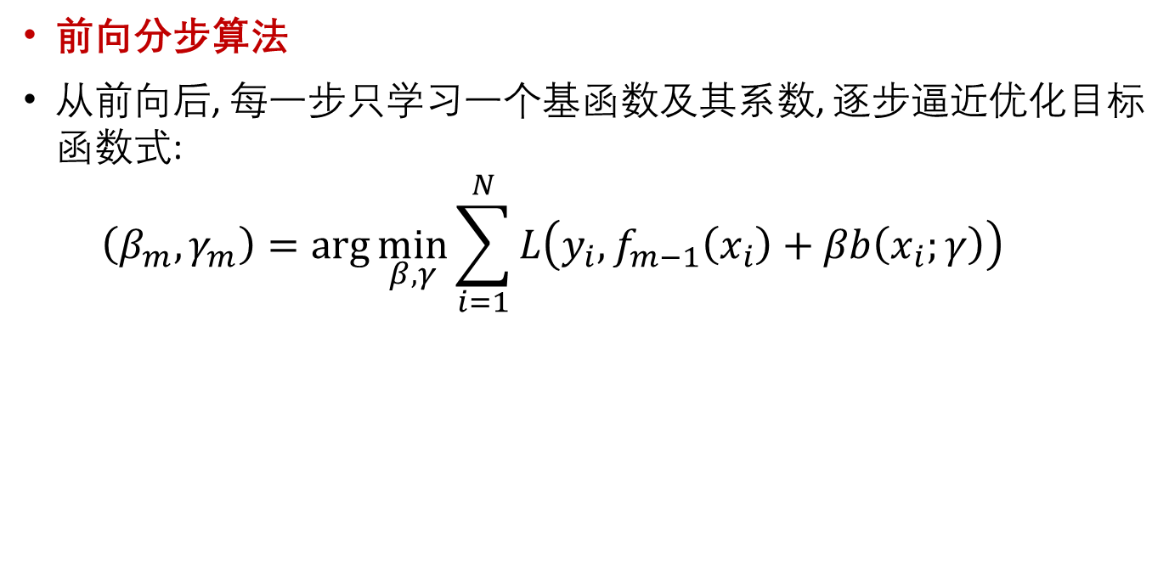
AdaBoost算法的统计解释
前向分步算法
从前向后, 每一步只学习一个基函数及其系数, 逐步逼近优化目标函数式:
$$\left(β_{m},γ_{m}\right)=arg\min_{β,γ}{\sum_{i=1}^{N}{L\left(y_{i},f_{m−1}\left(x_{i}\right)+βb\left(x_{i};γ\right)\right)}}$$
$$\min_{β_{m}, γ_{m}}{\sum_{i=1}^{N}{L\left(y_{i},\sum_{m=1}^{M}{β_{m}b(x_{i};γ_{m})}\right)}}$$

Slide 38
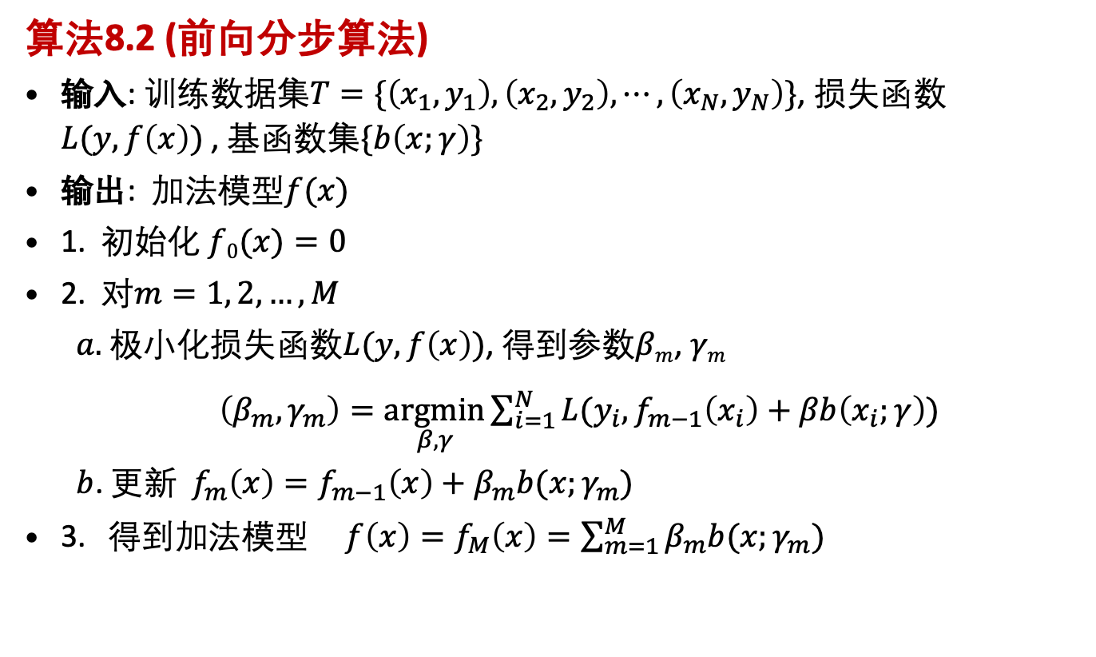
AdaBoost算法的统计解释
算法8.2 (前向分步算法)
输入: 训练数据集$T=\{\left(x_{1},y_{1}\right),\left(x_{2},y_{2}\right),⋯,\left(x_{N},y_{N}\right)\}$, 损失函数$L(y,f\left(x\right))$ , 基函数集$\{b\left(x;γ\right)\}$
输出: 加法模型$f(x)$
1. 初始化 $f0(x)=0$
2. 对$m=1, 2,…,M$
$a.$ 极小化损失函数$L(y,f\left(x\right))$, 得到参数$βm$, $γm$
$\left(β_{m},γ_{m}\right)=\underset{β,γ}{argmin}{\sum_{i=1}^{N}{L(y_{i},f_{m−1}\left(x_{i}\right)+βb\left(x_{i};γ\right))}}$
$b$. 更新 $f_{m}\left(x\right)=f_{m−1}\left(x\right)+β_{m}b(x;γ_{m})$
3. 得到加法模型 $f\left(x\right)=f_{M}\left(x\right)=\sum_{m=1}^{M}{β_{m}b(x;γ_{m})}$

Slide 39
AdaBoost算法的统计解释
定理8.3 (AdaBoost算法作为前向分步加法算法的特例)
AdaBoost算法是前向分步加法算法的特例
模型是由基本分类器组成的加法模型
损失函数是指数函数
证明…

Slide 40
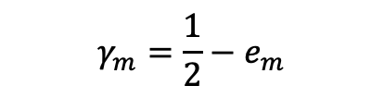
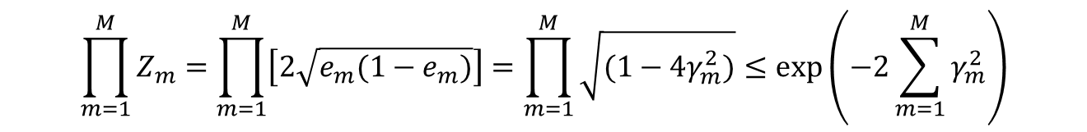
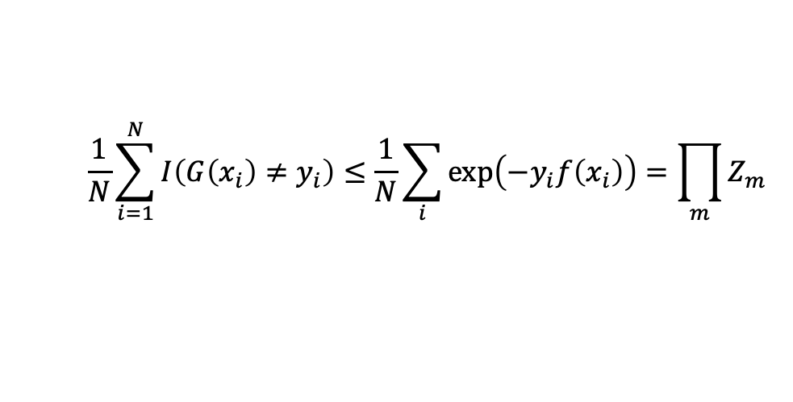
AdaBoost的训练误差分析
定理 (AdaBoost的训练误差界)
$$\frac{1}{N}\sum_{i=1}^{N}{I\left(G\left(x_{i}\right)≠y_{i}\right)}≤\frac{1}{N}\sum_{i}{\exp\left(−y_{i}f\left(x_{i}\right)\right)}=\prod_{m}{Z_{m}}$$
定理 (二分类问题AdaBoost的训练误差界)
$$\prod_{m=1}^{M}{Z_{m}=\prod_{m=1}^{M}{\left[2\sqrt{e_{m}(1−e_{m})}\right]=\prod_{m=1}^{M}{\sqrt{(1−4γ_{m}^{2})}}}}≤exp\left(−2\sum_{m=1}^{M}{γ_{m}^{2}}\right)$$
$$γ_{m}=\frac{1}{2}−e_{m}$$

Slide 41
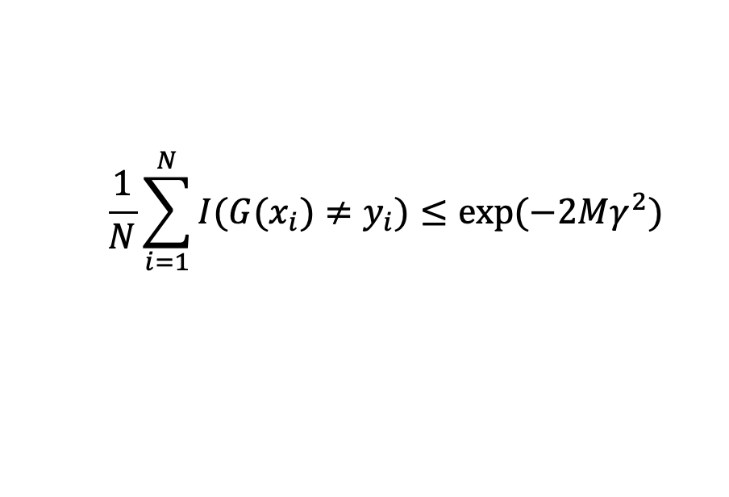
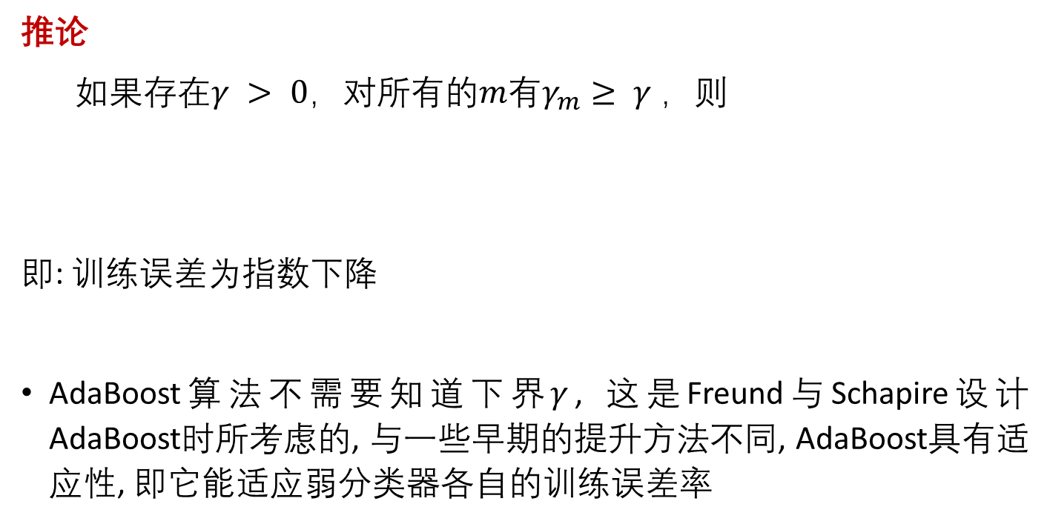
AdaBoost的训练误差分析
推论
如果存在$γ > 0$，对所有的$m$有$γ_{m}≥ γ$，则
即: 训练误差为指数下降
AdaBoost算法不需要知道下界$γ$, 这是Freund与Schapire设计AdaBoost时所考虑的, 与一些早期的提升方法不同, AdaBoost具有适应性, 即它能适应弱分类器各自的训练误差率
$$\frac{1}{N}\sum_{i=1}^{N}{I(G(x_{i})≠y_{i})≤exp⁡(−2Mγ^{2})}$$

Slide 42
提纲
Boosting基本思想
分类问题: AdaBoost算法
AdaBoost算法的统计解释
回归问题: 提升树, GBDT

Slide 43
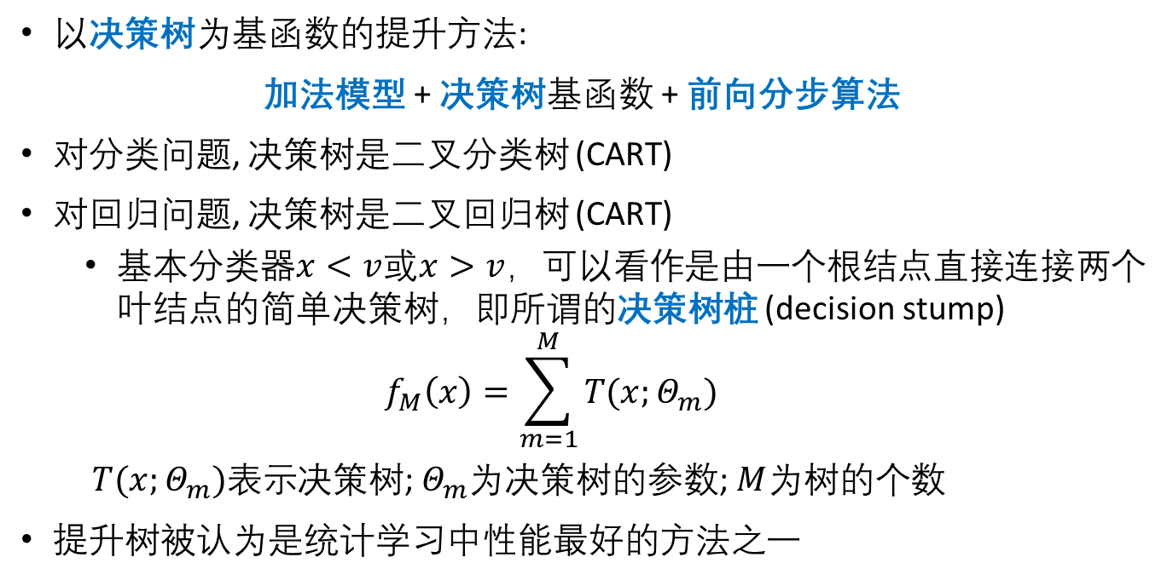
提升树 (Boosting tree)
以决策树为基函数的提升方法:
加法模型 + 决策树基函数 + 前向分步算法
对分类问题, 决策树是二叉分类树 (CART)
对回归问题, 决策树是二叉回归树 (CART)
基本分类器$x<v$或$x>v$，可以看作是由一个根结点直接连接两个叶结点的简单决策树，即所谓的决策树桩 (decision stump)
$$f_{M}\left(x\right)=\sum_{m=1}^{M}{T(x;Θ_{m})}$$
$T(x;Θ_{m})表示$决策树; $Θ_{m}$为决策树的参数;$M$为树的个数
提升树被认为是统计学习中性能最好的方法之一

Slide 44
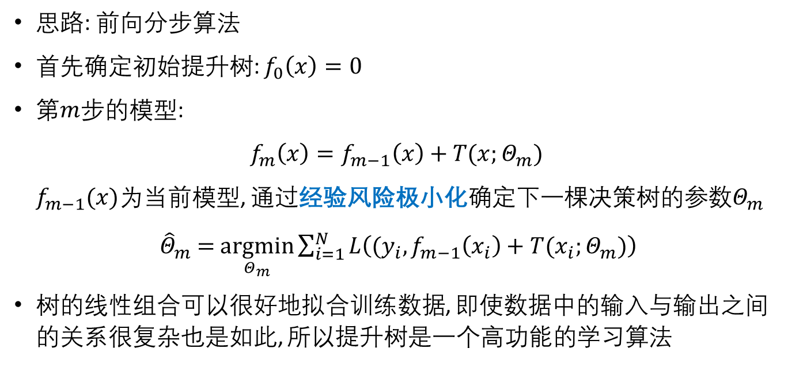
提升树算法
思路: 前向分步算法
首先确定初始提升树: $f_{0}\left(x\right)=0$
第$m$步的模型:
$f_{m}\left(x\right)=f_{m−1}\left(x\right)+$ $T(x;Θ_{m})$
$f_{m−1}(x)$为当前模型, 通过经验风险极小化确定下一棵决策树的参数$Θ_{m}$
${\hat{Θ}}_{m}$ $=$ $\underset{Θ_{m}}{argmin}{\sum_{i=1}^{N}{L\left((y_{i},f_{m−1}\left(x_{i}\right)+T(x_{i};Θ_{m})\right)}}$
树的线性组合可以很好地拟合训练数据, 即使数据中的输入与输出之间的关系很复杂也是如此, 所以提升树是一个高功能的学习算法

Slide 45
提升树算法
针对不同问题的提升树学习算法, 使用的损失函数不同:
分类问题——指数损失函数
回归问题——平方误差损失函数
一般决策问题——一般损失函数
二类分类问题的提升树算法只需将AdaBoost中的基本分类器限制为二类分类树, 这时的提升树算法是AdaBoost的一个实例
回归问题提升树?

Slide 46
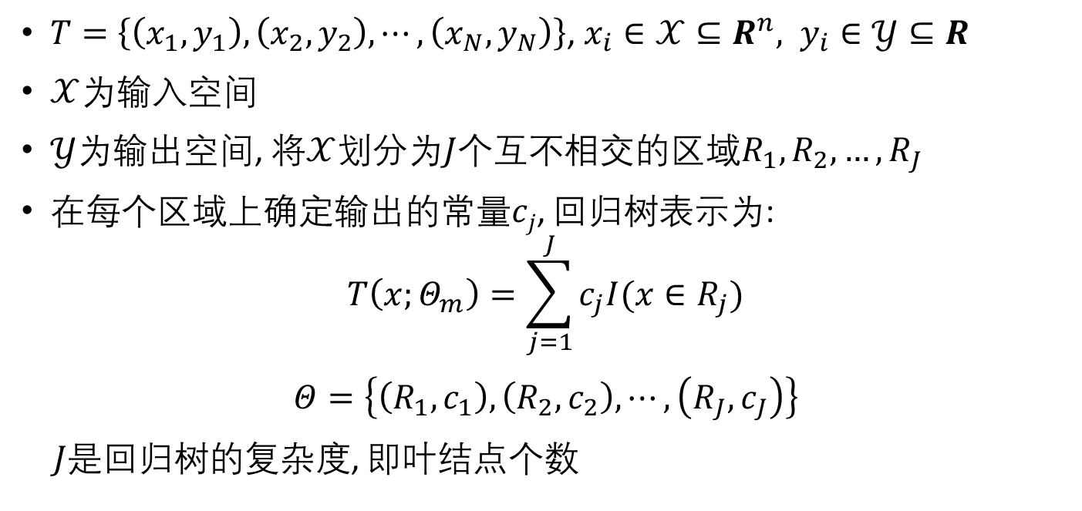
提升树算法
$T=\left\{\left(x_{1},y_{1}\right),\left(x_{2},y_{2}\right),⋯,\left(x_{N},y_{N}\right)\right\}$, $x_{i}∈𝒳⊆R^{n}, y_{i}∈𝒴⊆R$
$𝒳$为输入空间
$𝒴$为输出空间, 将$𝒳$划分为$J$个互不相交的区域$R_{1},R_{2},…,R_{J}$
在每个区域上确定输出的常量$cj$, 回归树表示为:
$$T\left(x;Θ_{m}\right)=\sum_{j=1}^{J}{c_{j}I(x∈R_{j})}$$
$Θ=\left\{\left(R_{1},c_{1}\right),\left(R_{2},c_{2}\right),⋯,\left(R_{J},c_{J}\right)\right\}$
$J$是回归树的复杂度, 即叶结点个数

Slide 47
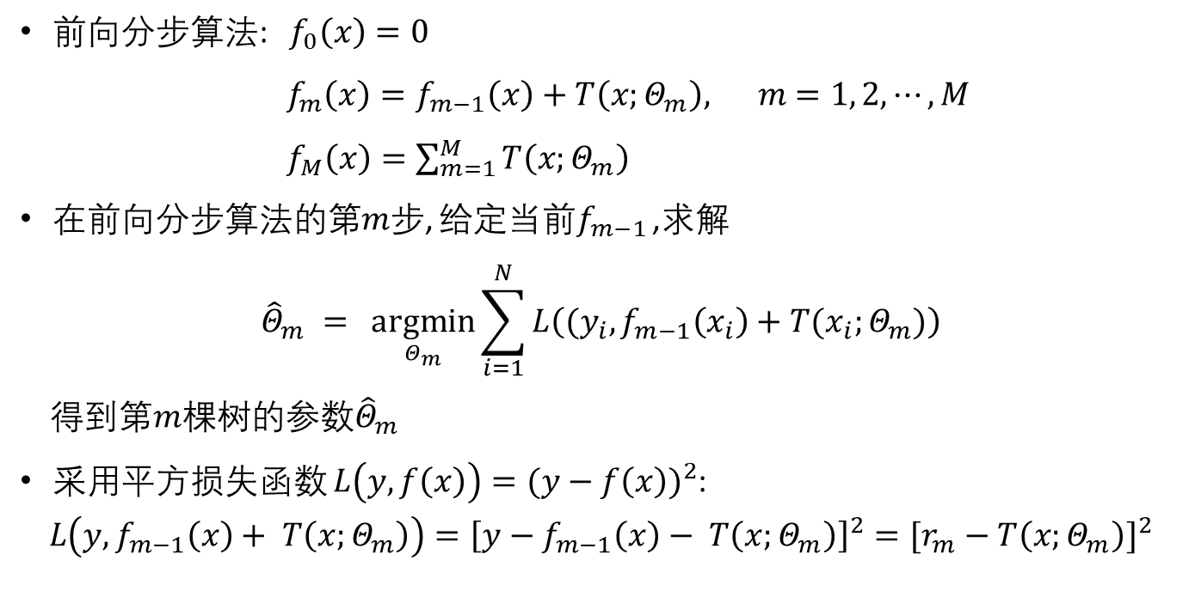
提升树算法
前向分步算法: $f_{0}\left(x\right)=0$
$f_{m}\left(x\right)=f_{m−1}\left(x\right)+$ $T\left(x;Θ_{m}\right), m=1, 2,⋯,M$
$f_{M}\left(x\right)=\sum_{m=1}^{M}{T\left(x;Θ_{m}\right)}$
在前向分步算法的第$m$步, 给定当前$f_{m−1}$,求解
$${\hat{Θ}}_{m} = \underset{Θ_{m}}{argmin}{\sum_{i=1}^{N}{L\left((y_{i},f_{m−1}\left(x_{i}\right)+T(x_{i};Θ_{m})\right)}}$$
得到第$m$棵树的参数${\hat{Θ}}_{m}$
采用平方损失函数 $L\left(y,f\left(x\right)\right)={(y−f\left(x\right))}^{2}$:
$$L\left(y,f_{m−1}\left(x\right)+ T\left(x;Θ_{m}\right)\right)={\left[y−f_{m−1}\left(x\right)− T\left(x;Θ_{m}\right)\right]}^{2}={[r_{m}−T\left(x;Θ_{m}\right)]}^{2}$$

Slide 48

提升树算法
算法8.3 (回归问题提升树)
输入: $T=\{\left(x_{1},y_{1}\right),\left(x_{2},y_{2}\right),⋯,\left(x_{N},y_{N}\right)\}$, $x_{i}∈𝒳⊆R^{n}, y_{i}∈𝒴⊆R$
输出: 提升树$f_{m}\left(x\right)$
$1$. 初始化 $f0(x)=0$
$2$. 对$m=1, 2, …, M$
$a. \text{计算}残差$
$r_{mi}=y_{i}−f_{m−1}\left(x_{i}\right), i=1, 2,⋯,N$
$b. 拟合$残差$r_{mi}$, 学习一个回归树$T\left(x;Θ_{m}\right)$
$c.$ 更新 $f_{m}\left(x\right)=f_{m−1}\left(x\right)+T\left(x;Θ_{m}\right)$
$3$.得到回归$问题提升树 f_{M}\left(x\right)=\sum_{m=1}^{M}{T\left(x;Θ_{m}\right)}$

Slide 49

提升树算法
例
$x∈$ [0.5, 10.5], $y∈$[5.0, 10.10], 用树桩做基函数
求$f_{1}(x)$回归树$T_{1}(x)$
$$\min_{s}{[\min_{c_{1}}{\sum_{x_{i}∈R_{1}}{{(y_{i}−c_{1})}^{2}}}}+\min_{c_{2}}{\sum_{x_{i}∈R_{2}}{{(y_{i}−c_{2})}^{2}}}]$$
求最优切分点$s$:
$$R_{1}=\left\{x | x≤s\right\}, R_{2}=\{x|x>s\}$$

Slide 50

提升树算法
即求在$R_{1}$, $R_{2}$ 内部使平方损失误差达到最小值的$c1,c2$:
$$m\left(s\right)=\min_{c_{1}}{\sum_{x_{i}∈R_{1}}{{(y_{i}−c_{1})}^{2}+\min_{c_{2}}{\sum_{x_{i}∈R_{2}}{{(y_{i}−c_{2})}^{2}}}}}$$
$$c_{1}=\frac{1}{N_{1}}\sum_{x_{i}∈R_{1}}{y_{i}}, c_{2}=\frac{1}{N_{2}}\sum_{x_{i}∈R_{2}}{y_{i}}$$
$$T_{1}\left(x\right)=\left\{\begin{aligned}6.24, x<6.5 \\ 8.91, x≥6.5\end{aligned}\right.$$
$f_{1}\left(x\right)=$ $T_{1}\left(x\right)$

Slide 51

提升树算法
计算$r_{2i}=y_{i}−f_{1}(x_{i})$
$$L\left(y,f_{1}\left(x\right)\right)=\sum_{i=1}^{10}{{(y_{i}−f_{1}\left(x\right))}^{2}=1.93}$$
求$T_{2}$: 对残差表拟合
$$T_{2}\left(x\right)=\left\{\begin{aligned}−0.52, x<3.5 \\ 0.22, x≥3.5\end{aligned}\right.$$
$f_{2}\left(x\right)=f_{1}\left(x\right)+T_{2}\left(x\right)=\left\{\begin{aligned}5.72, x<3.5 \\ 6.46, 3.5≤x<6.5 \\ 9.13, x≥6.5\end{aligned}\right.$ $L\left(y,f_{2}\left(x\right)\right)=\sum_{i=1}^{10}{{(y_{i}−f_{2}\left(x_{i}\right))}^{2}=0.79}$

Slide 52


提升树算法
$T_{3}\left(x\right)=\left\{\begin{aligned}0.15, x<6.5 \\ −0.22, x≥6.5\end{aligned}\right.$ $L\left(y,f_{3}\left(x\right)\right)=0.47$
$$T_{4}\left(x\right)=\left\{\begin{aligned}−0.16, x<4.5 \\ 0.11, x≥4.5\end{aligned}\right. L\left(y,f_{4}\left(x\right)\right)=0.30$$
$T_{5}\left(x\right)=\left\{\begin{aligned}0.07, x<6.5 \\ −0.11, x≥6.5\end{aligned}\right.$ $L\left(y,f_{5}\left(x\right)\right)=0.23$
$T_{6}\left(x\right)=\left\{\begin{aligned}−0.15, x<2.5 \\ 0.04, x≥2.5\end{aligned}\right.$ $L\left(y,f_{6}\left(x\right)\right)=0.17$
$$f_{6}\left(x\right)=\left\{\begin{aligned}5.63, x<2.5 \\ 5.82, 2.5≤x<3.5 \\ 6.56, 3.5≤x<4.5 \\ 6.83, 4.5≤x<6.5 \\ 8.95, x≥6.5\end{aligned}\right.$$

Slide 53

梯度提升
提升树利用加法模型与前向分步算法实现学习的优化过程
当损失函数是平方损失和指数损失函数时, 每一步优化很简单
对一般损失函数而言, 往往每一步优化并不那么容易
Freidman提出梯度提升(gradient boosting; GB) 算法, 利用最速下降法思想, 用损失函数的负梯度在当前模型的值作为回归问题提升树算法中的残差的近似值
$$\tilde{r_{mi}}=−{\left[\frac{∂L(y,f\left(x_{i}\right))}{∂f(x_{i})}\right]}_{f\left(x\right)=f_{m−1}(x)}$$

Slide 54

梯度提升树算法
算法8.4 (GBDT)
(1) $初始化 f_{0}\left(x\right)=\underset{c}{argmin}{\sum_{i=1}^{N}{L(y_{i},c)}}$
(2) $对m=1, 2,⋯,M$
$a$. 对$i=1, 2,⋯,N, 计算\tilde{r_{mi}}=$ $−{\left[\frac{∂L(y_{i},f\left(x_{i}\right))}{∂f(x_{i})}\right]}_{f\left(x\right)=f_{m−1}(x)}$
$b$. 对$\tilde{r_{mi}}$拟合一个回归树, 得到第$m$棵树的叶结点区域$R_{mj}$
$c$. 对$j=1, 2,⋯, J, 计算 c_{mj}=\underset{c}{argmin}{\sum_{x_{i}∈R_{mj}}{L\left(y_{i},f_{m−1}\left(x_{i}\right)+c\right)}}$
$d$. 更新 $f_{m}\left(x\right)=f_{m−1}\left(x\right)+\sum_{j=1}^{J}{c_{mj}I(x∈R_{mj})}$
(3) $得到$回归树 $\hat{f}\left(x\right)=f_{M}\left(x\right)=\sum_{m=1}^{M}{\sum_{j=1}^{J}{c_{mj}I(x∈R_{mj})}}$

Slide 55
作业
分析AdaBoost与Gradient Boosting的异同
《统计学习方法》8.1

